Slide 1
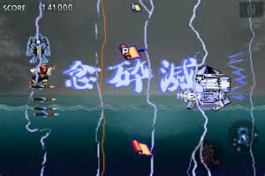
어렸을 적 즐겨했던 텐가이….
플랫폼 - pc
장르 - 슈팅
엔진 – 미정
언어 – c++

Slide 2
게임시스템
기본적인 바탕은 기존의 텐가이라는 게임을 따라간다.
챔피언의 공격 스타일은 근접공격과 원거리 가능하다
적들의 공격 방법은 일정 단계까지는 설계해준다.
일정 단계 이후 부터는 플레이어가 기록했던 플레이를 기록해서 적이 플레이어를 공격을 할 수 있도록 설계한다.

